Slide 1
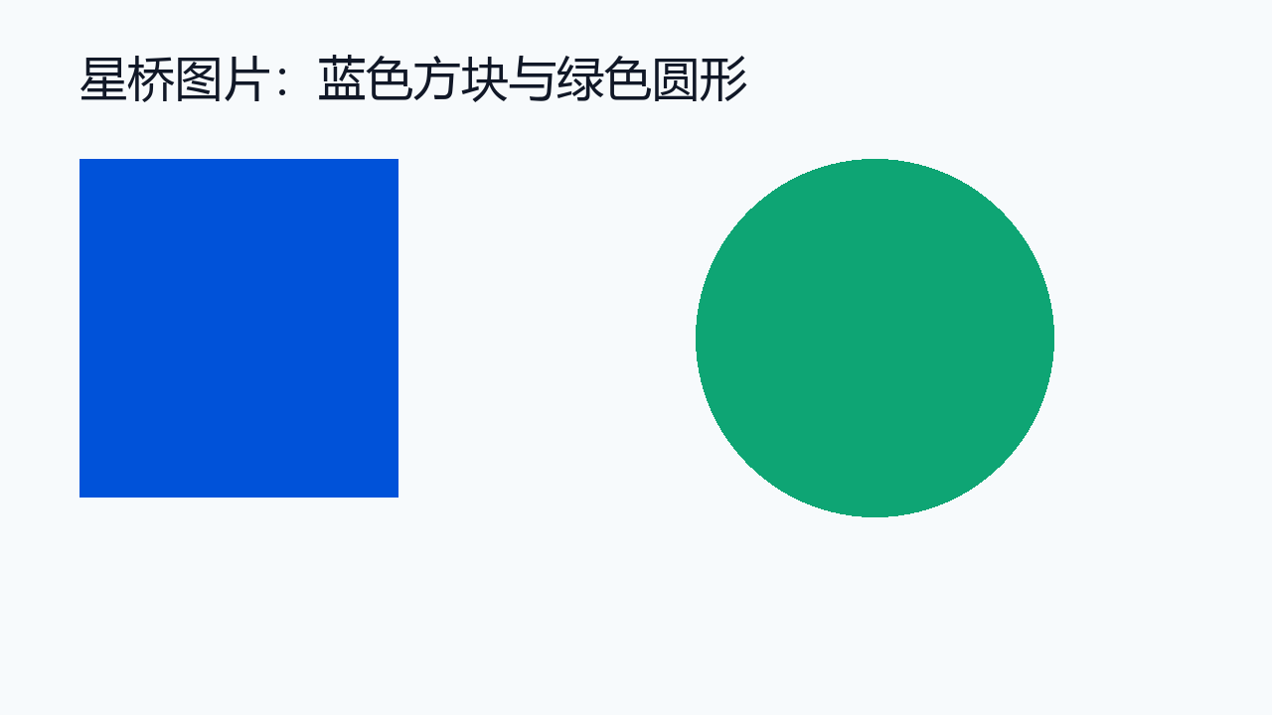
星桥方案首页
方案说明：准备、评审、验收。
本页顺序与源文件保持一致。

Slide 2
方案中页：中文标点，清晰。
方案说明：准备、评审、验收。
本页顺序与源文件保持一致。

Slide 3
方案末页：验收由陆川负责
方案说明：准备、评审、验收。
本页顺序与源文件保持一致。

